Slide 1
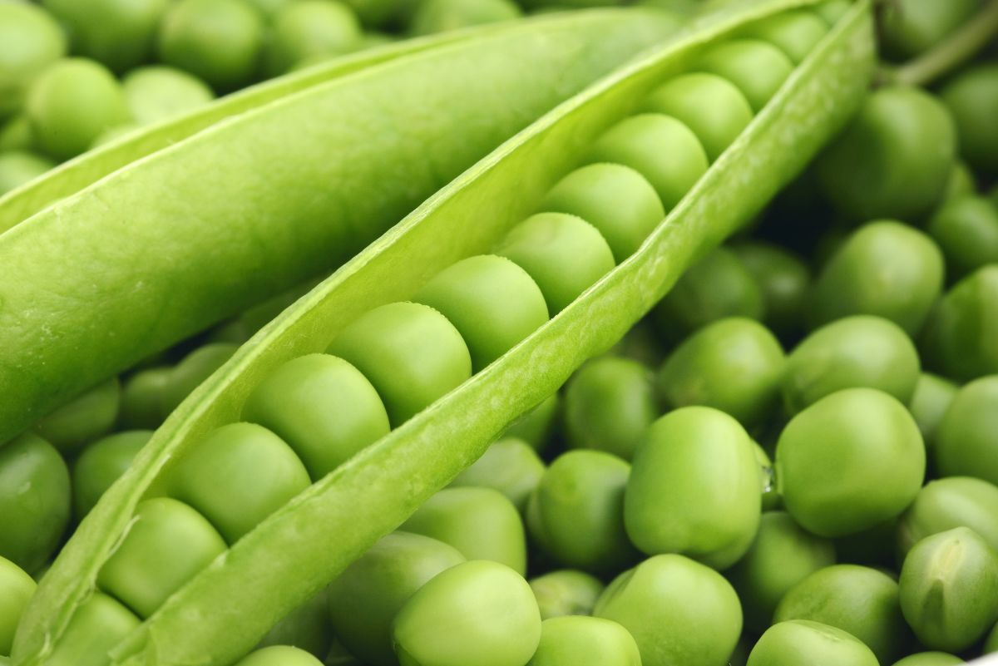

तीन अक्षरों के पद
Three Letter Words
मटर Peas
बटन Button

Slide 2

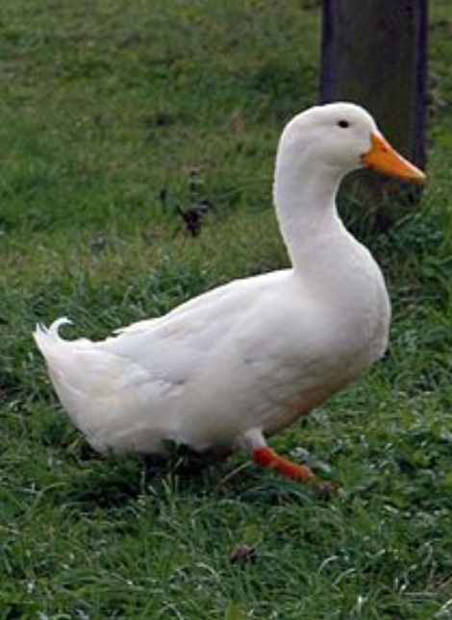
औरत बतख
Woman
Duck

Slide 3
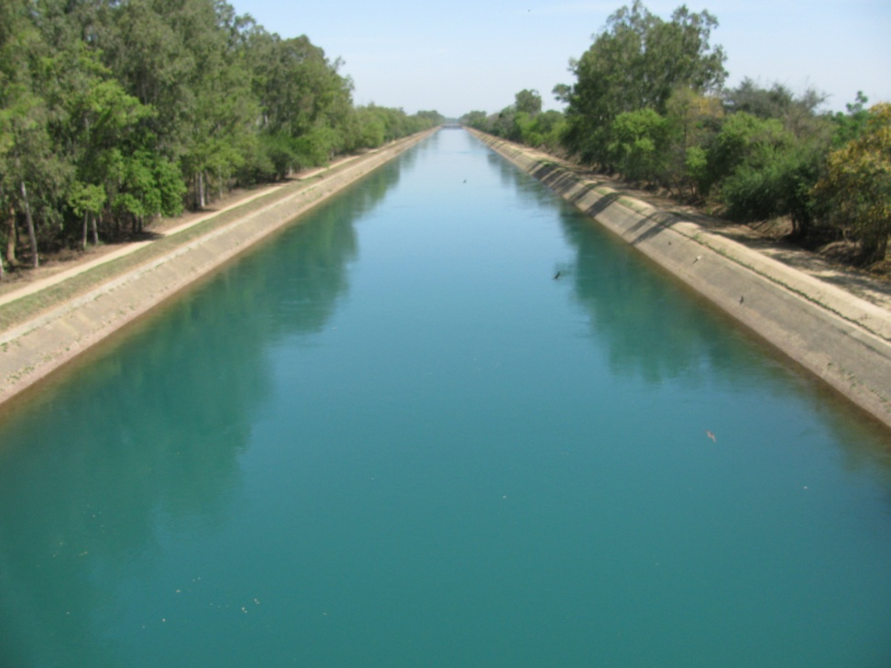
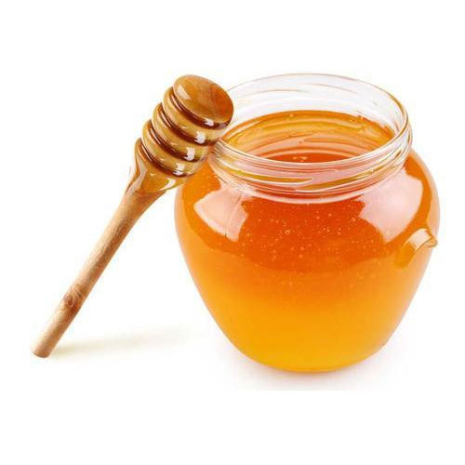
नहर शहद
Canal
Honey

Slide 4
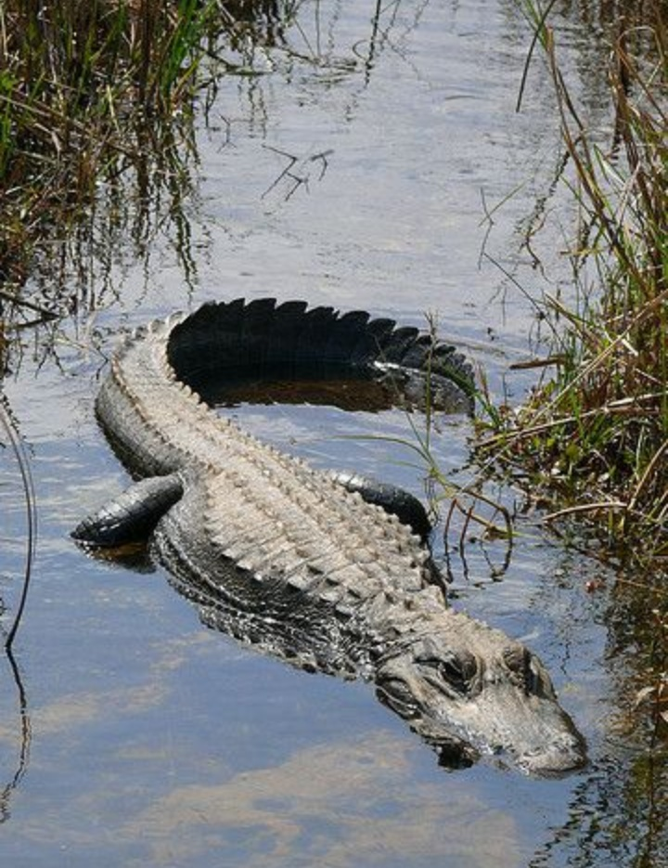
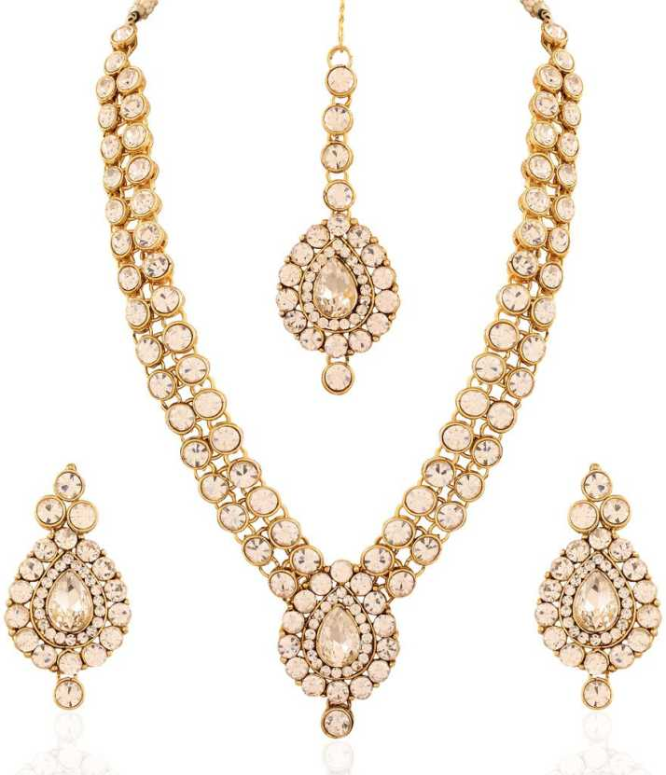
मगर कनक
Crocodile
Gold Ornaments

Slide 5

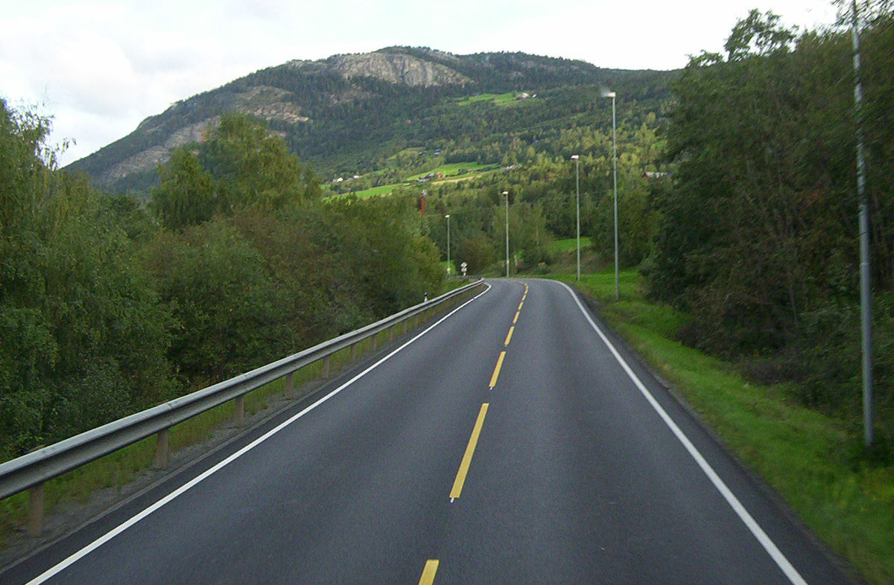
सड़क कलश
Road
A Divine Pot

Slide 6


कलम कमल
Pen
Lotus

Slide 7

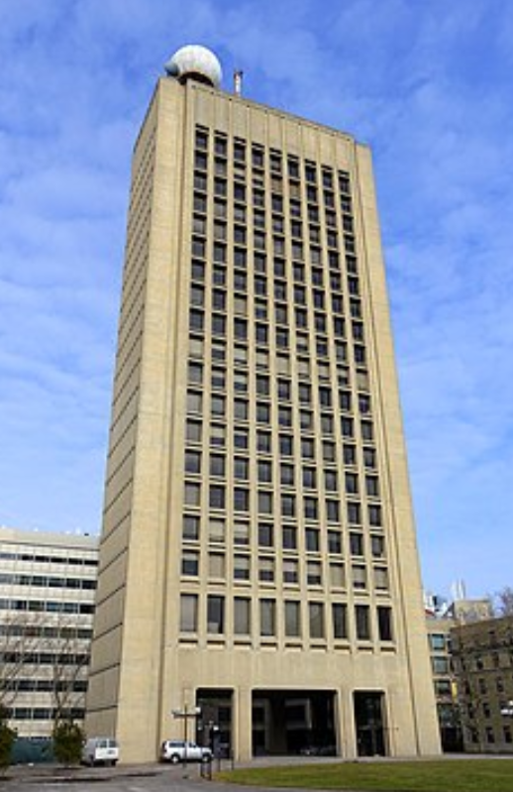
ऐनक भवन
Spectacles
Building

Slide 8
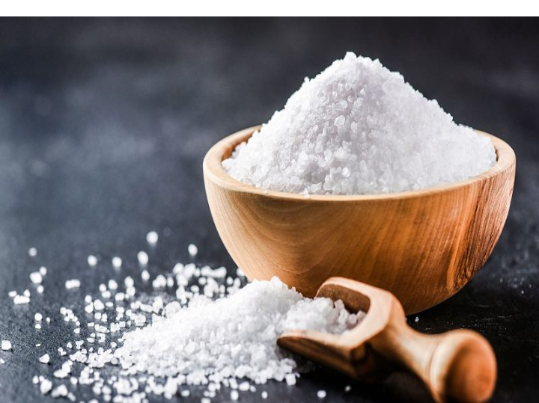
नमक
Salt

